Slide 1
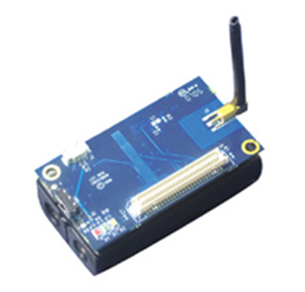
Modem
Dispositivo que convierte señales digitales provenientes de un puerto serial de una computadora, en señales análogas las cuales viajan sin dificultad atreves de líneas telefónicas.

